Slide 1
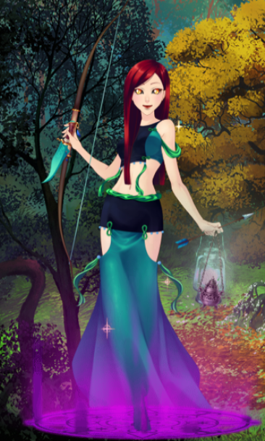
Nihal88
Sur Eldarya

Slide 2

Et moi pas sur Eldarya ?1
Salut ! Moi c’est Adèle ! Ravie que tu lises ma présentation.
Si tu veux tout savoir et bah…
Je te fais mon portrait chinois ! :p
« Si j’étais une fleur je serais une rose noire.
Si j’étais une saga je serais soit Eragon, soit Strange Angels, soit Les Mondes Emergés (Chronique, Guerres et Légendes).
Si j’étais un élément je serais la terre.
Si j’étais un manga je serais Pandora Hearts.
Si j’étais une chanson je serais Savoir Aimer de Florent Pagny ou Lacie’s Melody (Chanson associé à Pandora Hearts.)
Si j’étais une couleur je serais le vert sapin.
Si j’étais un animal je serais un tigre ou un chat sauvage.
Si j’étais une arme je serais le poignard ou l’arc.
Si j’étais un instrument de musique je serais le violon. »

Slide 3
Et moi pas sur Eldarya ?2
C’est assez pour mon portrait chinois je pense…
Sinon je suppose que tu veux savoir ce que j’aime faire ?
J’aime faire de l’équitation, cuisiner, lire, voir mes amies, chanter et écouter de la musique. (En résumé.).
Et ce que je n’aime pas faire ?
Je n’aime pas beaucoup courir.
Ce que j’aime ?
J’aime plein de choses ! Trop pour les lister ici !
Ce que je n’aime pas ? (en résumé)
Les cours de latin, les cours de techno, les artichauts, les filles qui ressemblent à des pots de peintures, les rageux…
Et comme je suis une grosse flemmarde, je ne pense pas mettre plus de contenus ici.

Slide 4
Mon dictionnaire de folle :
-Ça vous troue les narines : ça vous en bouche un coin, vous ne vous y attendez pas.
-Nev’Lamp : Si vous n’êtes pas une Absynthe : Nevra qui brille avec un abajour sur la tête (en résumé)
-Bago : Expression de la surprise.
-Essayer de ne pas lancer l’orange : Cf : Un jour, à la cantine, une amie que l’on va appeler MT, a lancé sur une amie que je prénommerais C, une orange (pour rigoler hein, vu que Mt chahute tout le temps, ou presque). Sauf que cette orange était pleine de sauce (personne ne le savait) et alla s’écraser sur le pull de couleur claire de C.
Donc cette expression signifie : essayer de ne pas envenimer, contrarier les choses ou faire attention.
NB : On peut aussi dire « je ne veux pas jeter l’orange »
Exemple : « Je crois que tu as un problème avec le démonstratif et le possessif, mais bon je ne veux pas jeter l’orange »

Slide 5



Mes fonction
Je fais partie de la garde Absynthe.
Je suis une Incantatrice de Catastrophe.
Et une Dompteuse de Fauve.

Slide 6
Mes magies et mon signe :
Mes magies sont la Magie Emeraude et la Magie Saphir.
Je suis une Nymphe Opaline.

Slide 7

Ce qui donne finalement :

Slide 8
MERCI !

